Slide 1
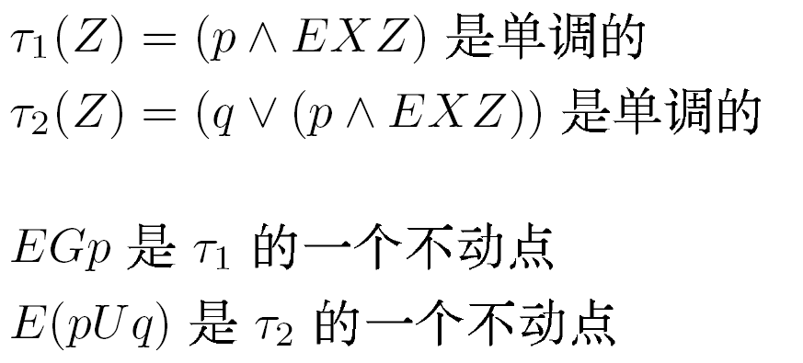
EG 和 EU

Slide 2
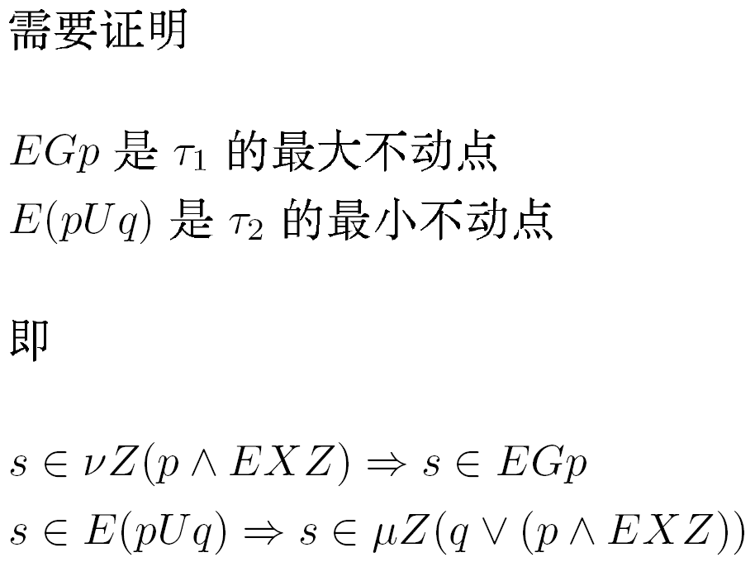
EG 和 EU

Slide 3
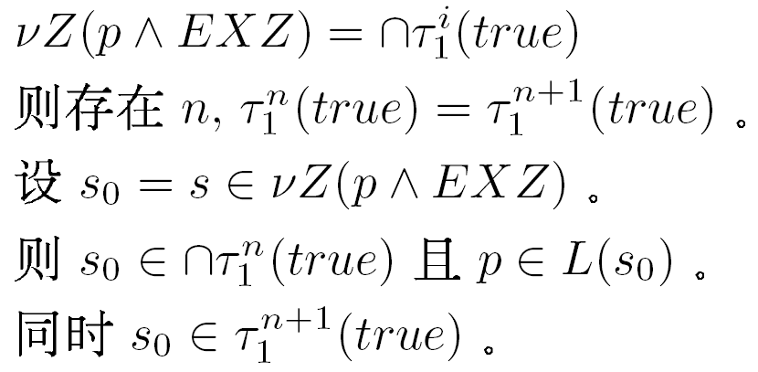
s∈νZ.(p∧EX Z) ⇒ s∈EG p

Slide 4
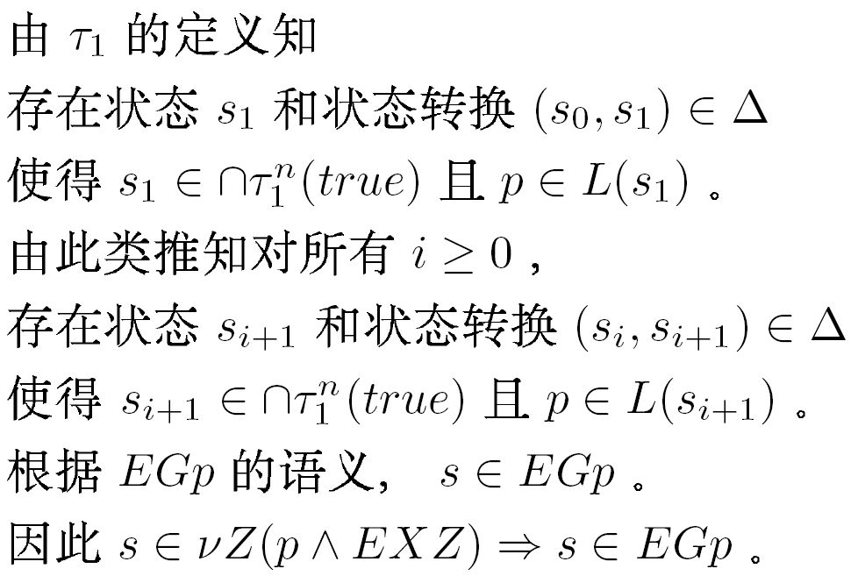
s∈νZ.(p∧EX Z) ⇒ s∈EG p

Slide 5
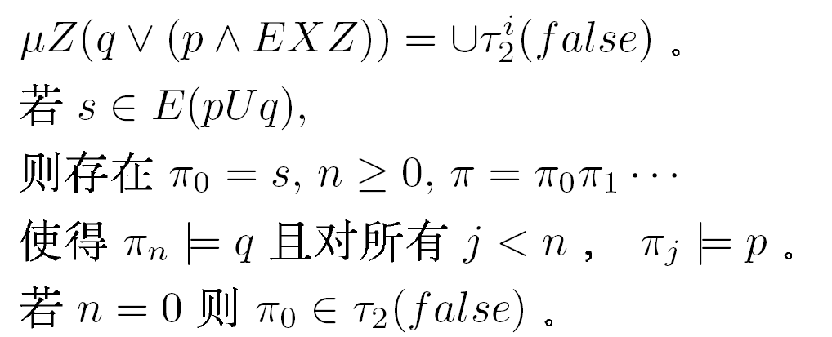
s∈E(pUq) ⇒ s ∈μZ.(q∨(p∧EX Z))

Slide 6
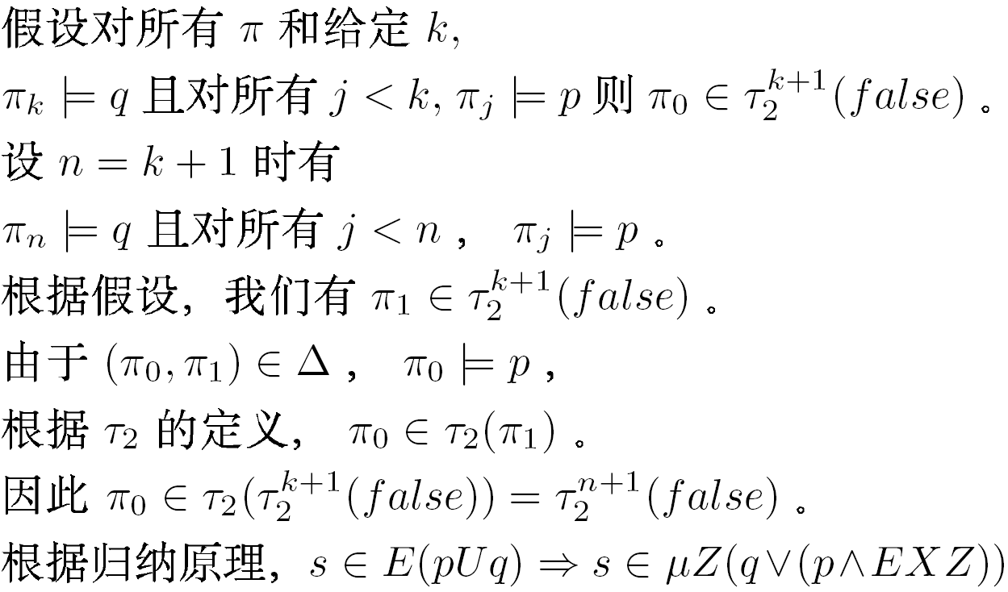
s∈E(pUq) ⇒ s ∈μZ.(q∨(p∧EX Z))

